Slide 1
Uke 4
For, While, prosedyrer m/ parametere, funskjoner

Slide 2
Løkker

Slide 3
Løkker
Når du trenger å gjøre noe flere ganger!
Som en “kondensert” prosedyre
Men tillater også å kjøre prosedyrer mange ganger!

Slide 4
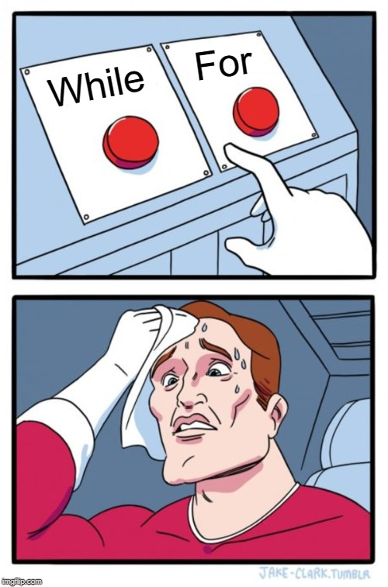

Slide 5
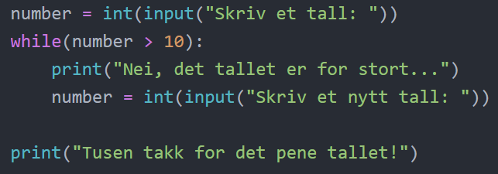
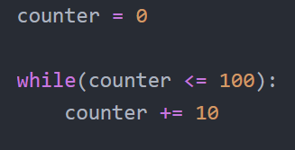
While
“Så lenge dette uttrykket er sant...”
“Så lenge dette tallet er mindre enn 1000, gang tallet med 2.”
While brukes gjerne når man er litt usikker på hvor “slutten” er.

Slide 6
For
“For alle elementene som finnes i denne lista...”
“For alle navnene i klasselisten, skriv ut navnet til terminalen.”
Brukes når man har en mengde man behandler, eller man skal gjøre noe et spesisfikt antall ganger.

Slide 7
Range()
En prosedyre som returnerer en liste fullt med tall fra 0 → parameteret.
I eksempelet: [0, 1, 2, 3, 4, 5, 6, 7, 8, 9]
I bunn og grunn: Tell fra 0 til dette tallet (minus 1)
Notes:
Få de til å nevne eksempler?

Slide 8
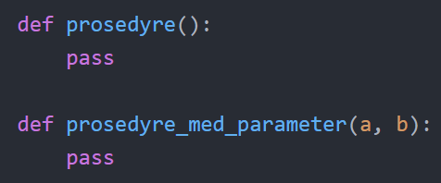
Prosedyre vs. funskjon
Prosedyre
Funskjon
Kan ha parameter
Men ingen returverdi!
Kan ha parameter
Må ha returverdi!

Slide 9
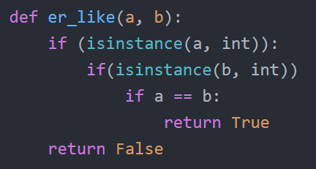
Eksempelfunksjoner

Slide 10
Tips for når man trenger en prosedyre
Skal jeg gjøre dette flere ganger?
Blir koden min rotete med denne kodeblokken?
Tenk her f.eks på try-except, lange if-setninger osv.
Virker dette som kode som ikke hører sammen med noe annet?
Men har sterk tilknytning innad?

Slide 11
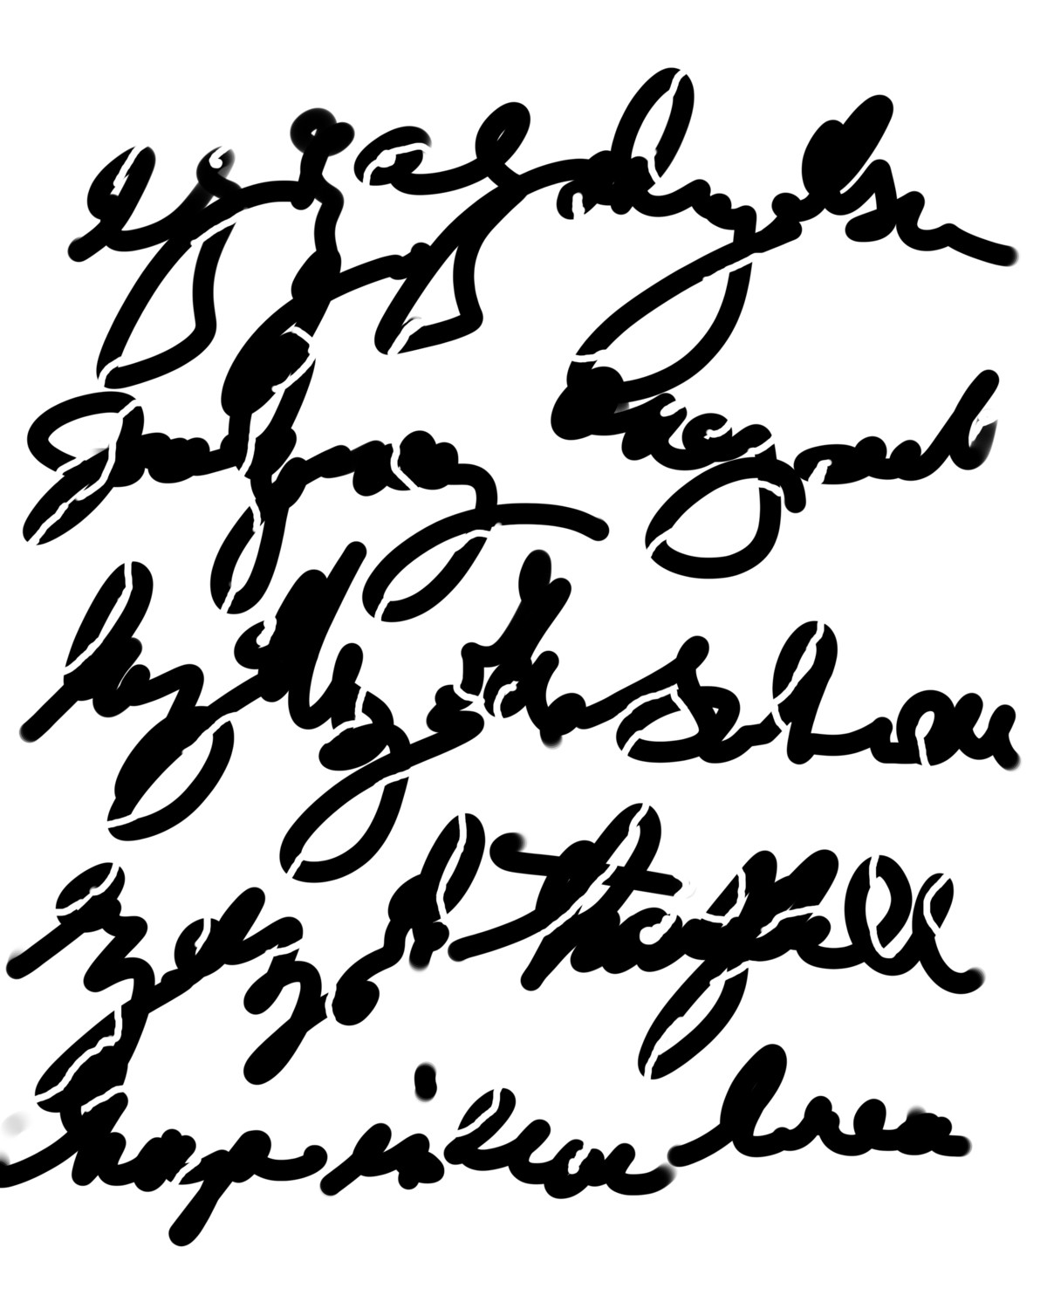
Motivasjon
Prosedyre
Kode
Klasse
Syntaks

